Slide 1
Jugendhilfe und Justiz – wer beeinflusst wen und wie?
Eva-Kristina Ziegler
Universität zu Köln
Institut für Kriminologie
17.05.2017

Slide 2
Ausgangslage
Die Einflussnahme der Jugendhilfe im Strafverfahren wird kontrovers diskutiert.
Grund dafür ist vorrangig die Interaktion im doppelten rechtlichen Bezugsrahmen und die fehlende Theorie.

Slide 3
Ausgangslage
Die Kritik an der Arbeit der JiS bezieht sich auf:
Beschränkung der Arbeit auf Teilnahme am Gerichtsverfahren.
Vernachlässigung der Betreuungsarbeit.
Stigmatisierende, nichtssagende Berichterstattung.

Slide 4
Forschungsstand
Befragungen von JugendrichterInnen:
Pommering (1982!): Analyse pädagogischer Einstellungen von Jugendrichtern.
Drews (2005): Die Aus-und Fortbildungssituation von Jugendrichtern und Jugendstaatsanwälten in der BRD - Anspruch und Wirklichkeit von § 37 JGG.

Slide 5
Forschungsstand
Höynck und Leuschner (2014): Jugendgerichtsbarometer
JugendrichterInnen schildern eine gute Zusammenarbeit mit der JiS und eine hohe Übereinstimmung.

Slide 6
Forschungsstand
Befragungen von Mitarbeitenden der JiS
Pfeiffer (1977); Köpcke (1987); Lukas (1991)
Trenczek (2003):
Die sozialpädagogische Betreuungsleistung der JiS ist weit unterentwickelt.
Konkrete Aufgabenwahrnehmung regional unterschiedlich.

Slide 7
Forschungsstand
Jugendgerichtshilfebarometer (2009):
Kooperation mit Jugendrichtern wird als gut bis sehr gut bewertet.

Slide 8
Forschungsfrage
Wie hoch ist die Einflussnahme der JiS auf strafprozessuale Entscheidungen?
Welche Faktoren wirken sich auf die Einflussnahme aus?

Slide 9
Hypothesen zur Forschungsfrage
Die Einflussnahme der JiS auf strafprozessuale Entscheidungen ist abhängig von:
Seiten der Richter:
Verweildauer der RichterInnen im Jugendstrafrecht.
Stellenanteil des Richters im Jugendstrafrecht.
Vorbereitung des Richters auf das Jugendstrafrecht in der Ausbildung.
Teilnahme an fachspezifischen Fortbildungen.
Beurteilung ambulanter Maßnahmen.

Slide 10
Hypothesen zur Forschungsfrage
Die Einflussnahme der JiS auf strafprozessuale Entscheidungen ist abhängig von:
Seiten der JiS:
JiS wird von einem Fachdienst ausgeführt.
Anwesenheit in der HV wird sichergestellt.
Erstellung von schriftlichen Berichten.
Angebot von Betreuungsweisungen.
Kenntnissen des JGGs (Wahrnehmung).

Slide 11
Hypothesen zur Forschungsfrage
Die Einflussnahme der JiS auf strafprozessuale Entscheidungen ist abhängig von:
Von Seiten der Richter und JiS:
Gemeinsamen Fachstandards zur Beurteilung der Anwendung von Jugendstrafrecht und der Frage nach schädlichen Neigungen.
Kommunikationsstrukturen außerhalb des Berichtswesens.

Slide 12
Zielgruppe
245 JugendrichterInnen an 127 Amtsgerichten in NRW
Erhebungszeitraum: August – Oktober 2015
Teilnehmer: 74 (30,2%)

Slide 13
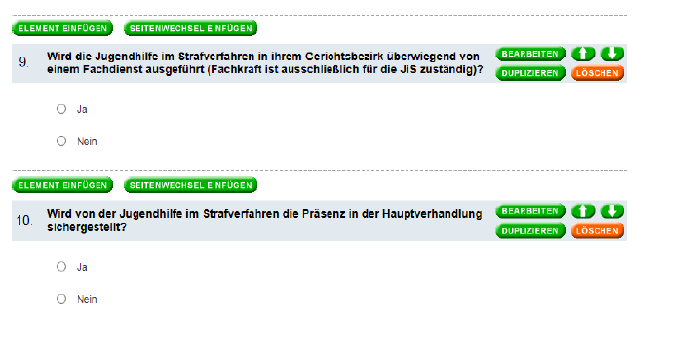
Methoden
Quantitativer Fragebogen

Slide 14
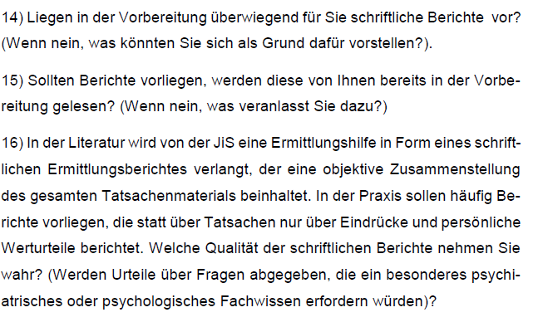
Methoden
Qualitative Experteninterviews
4 JugendrichterInnen je 30 Minuten (leitfadenbasiert)

Slide 15
Ergebnisse
Wie hoch ist die Einflussnahme der JiS auf jugendrichterliche Entscheidungen?
73% der Befragten schließen sich zu >70% in der Urteilsfindung den Anregungen der JiS an.

Slide 16
Ergebnisse
Welche Faktoren wirken sich auf die Einflussnahme aus?
Von Seiten der Jugendrichter:
Verweildauer der RichterInnen im Jugendstrafrecht
(39%< 5 Jahre, 32%> 10 Jahre).
Stellenanteil des Richters im Jugendstrafrecht
(27% voller Stellenanteil).
Vorbereitung des Richters auf das Jugendstrafrecht in der Ausbildung
(72% der Befragten gaben an, in der Ausbildung nicht auf die Tätigkeit als JugendrichterIn vorbereitet worden zu sein).

Slide 17
Ergebnisse
Welche Faktoren wirken sich auf die Einflussnahme aus?
Von Seiten der Jugendrichter:
Teilnahme an fachspezifischen Fortbildungen
(69% nahmen an Fortbildungen teil, 47% der Gesamtzahl halten das Fortbildungsangebot für ausreichend).
Beurteilung ambulanter Maßnahmen
(42% halten die ambulanten Maßnahmen für nicht ausreichend).

Slide 18
Ergebnisse
Die Einflussnahme der JiS auf strafprozessuale Entscheidungen ist abhängig von:
Seiten der JiS:
JiS wird von einem Fachdienst ausgeführt
(61 RichterInnen arbeiten mit einem Fachdienst zusammen).
Anwesenheit in der HV wird sichergestellt
(90%, geringe Merkmalsausprägung).

Slide 19
Ergebnisse
Die Einflussnahme der JiS auf strafprozessuale Entscheidungen ist abhängig von:
Seiten der JiS:
Vorlage von schriftlichen Berichten
(84% berichten von schriftlichen Berichten, geringe Merkmalausprägung)
Angebot von Betreuungsweisungen
(89% können Betreuungsweisung auferlegen, kein Faktor zur Einflussnahme)
Kenntnissen des JGGs
(67 positive Antworten, geringe Merkmalausprägung)

Slide 20
Ergebnisse
Vorlage von schriftlichen Berichten, Meinungen der Experten:
„Ich nehme in der Regel gute, sachlich fundierte Berichte wahr, wo mir die erforderlichen Tat-sachen zum persönlichen Hintergrund, familiären Hintergrund der Entwicklungsgeschichte, Kindergarten, Schule etc. berichtet wird.

Slide 21
Ergebnisse
Vorlage von schriftlichen Berichten, Meinungen der Experten:
„Grundsätzlich sind persönliche Werturteile wichtig, allerdings immer davon abhängig wer sie abgibt. Und wie fundiert das Ganze ist. Ein persönliches Werturteil kann für mich nur in der Entscheidung, die ich nachher dann eigenständig zu treffen habe, dann eine Rolle spielen, wenn die Grundlagen, auf der diese persönlichen Eindrücke getätigt werden, mir bekannt sind, also die Tatsachen mir bekannt sind, dass ich im Grunde diese Eindrucksbildung nachvollziehen kann als Gericht.“250

Slide 22
Ergebnisse
Die Einflussnahme der JiS auf strafprozessuale Entscheidungen ist abhängig von:
Von Seiten der Richter und JiS:
Gemeinsamen Fachstandards zur Beurteilung der Anwendung von Jugendstrafrecht und der Frage nach schädlichen Neigungen.
(Ausführungen der JiS werden als schlüssig und nachvollziehbar bewertet, kein Faktor zur Einflussnahme; Schwerpunkt auf Individualität).

Slide 23
Ergebnisse
Die Einflussnahme der JiS auf strafprozessuale Entscheidungen ist abhängig von:
Von Seiten der Richter und JiS:
Kommunikationsstrukturen außerhalb des Berichtswesens.
(Fast alle Befragten verfügten über eine Kommunikationsstruktur außerhalb des Berichtswesens; keine Merkmalausprägung).

Slide 24
Abschlussbetrachtung
In der Unbestimmtheit des Erziehungsgedankens im JGG scheint eine Ebene zu existieren, auf der sich JiS und Jugendrichter in einem Einvernehmen begegnen.

Slide 25
Abschlussbetrachtung
Von Seiten der Jugendrichter erhöht der Besuch der Fortbildungen die Einflussnahme der JiS. Von Seiten der JiS stellen sich die Anwesenheit in der Hauptverhandlung, die Organisationsform des Fachdienstes, das Vorliegen von schriftlichen Berichten sowie gute Kenntnisse des JGGs als ausschlaggebend für eine hohe Einflussnahme auf die Urteile heraus. Wenn ausreichend ambulante Angebote vorliegen, erhöht sich die Einflussnahme der JiS ebenfalls.

Slide 26
Anschließende Forschungsfrage
Sind die Gründe in der hohen Fachlichkeit und guter Kooperation oder der schlichten Anpassung der JiS an den Richter bzw. Anpassung des Richters an die Angebote der örtlichen Jugendhilfe zu suchen?

Slide 27
Promotionsvorhaben
„Das Selbstverständnis der Jugendhilfe im Strafverfahren im Spannungsfeld zwischen Repression und sozialpädagogischer Betreuungsleistung“.
Ziele: Theoriegeleitete Handlungsempfehlungen für Mitarbeitende der JiS.

Slide 28
Vielen Dank für ihre Aufmerksamkeit!

